Slide 1

第11章 索引
宋国杰
gjsong@pku.edu.cn

Slide 2
引言
“大数据”需存放在大型数据库中
既要支持高效检索，又要动态灵活
随着数据的插入、删除和更新而动态调整
索引技术是支持高效数据组织管理的有效手段

Slide 3
输入顺序文件
输入顺序文件
按照记录进入系统的顺序存储记录
结构相当于一个磁盘中未排序的线性表
不支持高效检索
Notes:
3

Slide 4
主码与辅码
主码是数据库中的每条记录的唯一标识
例如，身份证号码
如果只有主码，不便于各种灵活检索
辅码：数据库中可出现重复值的码（属性）
如姓名，性别等
辅码索引把一个辅码与具有这个辅码值的多条记录的主码关联起来
多数检索都是利用辅码索引完成的
Notes:
4

Slide 5
索引
索引
把关键码与它对应的记录位置关联起来的过程
(关键码，指针)对，即(key, pointer)
指针指向主数据库文件（或“主文件”）中的完整记录
索引文件：用于记录这种联系的文件
索引技术是组织大型数据库的一项重要技术
高效率的检索
支持动态的数据插入、删除和更新
Notes:
5

Slide 6
索引文件
原始数据记录组成的文件称为 主文件
索引数据组成的文件称为 索引文件
一个主文件可能有多个相关索引文件
每个索引文件往往支持一个索引字段
不需要重新排列主文件
通过索引文件高效访问主文件中的记录
Notes:
6

Slide 7
稠密索引 vs 稀疏索引
稠密索引：对每个记录建立一个索引项
特点：主文件不需按关键码次序排列
稀疏索引：对一组记录建立一个索引项
特点：要求主文件必须按照关键码次序存放
可以把记录分成多个组（块）
索引指针指向的这一组记录在磁盘中的起始位置
Notes:
7

Slide 8
稠密索引示例
关键码 指针
关键码 其它数据项
8
20
35
40
52
56
61
r₁
r₂
r₃
r₄
r₅
r₆
r₇
8 …
20 …
52 …
35 …
40 …
61 …
56 …
索引表
文件
有序
无序或有序

Slide 9
内容
11.1 线性索引
11.2 静态索引
11.3 倒排索引
11.4 动态索引
11.5 红黑树
Notes:
9

Slide 10





11.1 线性索引
线形索引文件
92
73
37
55
数据库记录
按照索引码值的顺序进行排序的文件
索引文件中的指针指向存储在磁盘上的文件记录起始位置或者主索引中主码位置
Notes:
10
线性索引的索引文件
存储在内存中，把索引存储在内存中能大大地提高检索速度
存储在磁盘中
根据线性索引的文件大小和内存的空间限制

Slide 11
线性索引优缺点
可对变长的数据库记录访问
支持对数据的高效检索
二分检索
如线性索引太大，可使用二级索引
一次检索可能多次访问磁盘，影响检索的效率
Notes:
11

Slide 12
二级线性索引
设磁盘块大小是1024字节，每对（关键码, 指针）索引对需要8个字节
1024 / 8 = 128
每磁盘块可以存储128条索引对
假设数据文件包含10000条记录
稠密一级线性索引中包含10000条记录
10000/128 = 78.1
那么一级线性索引占用79个磁盘块
相应地，二级线性索引文件中有79项索引对
这个二级线性索引文件可以在一个磁盘块
Notes:
12

Slide 13
二级线性索引的例子
二级索引
一级索引
关键码与相应磁盘块中第一条记录的关键码值相同
指针指向相应磁盘块的起始位置
Notes:
13

Slide 14
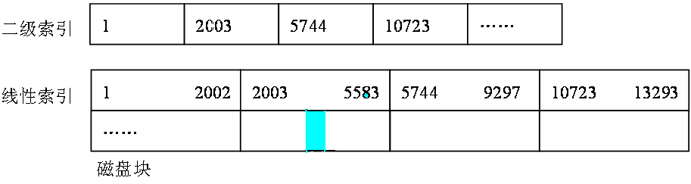
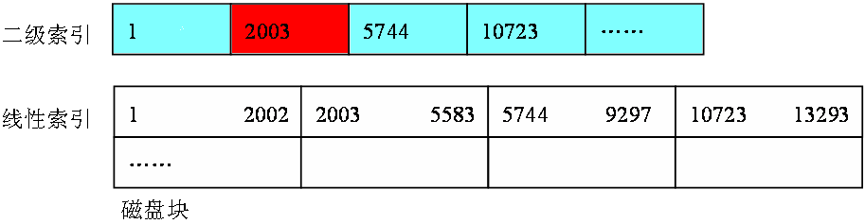
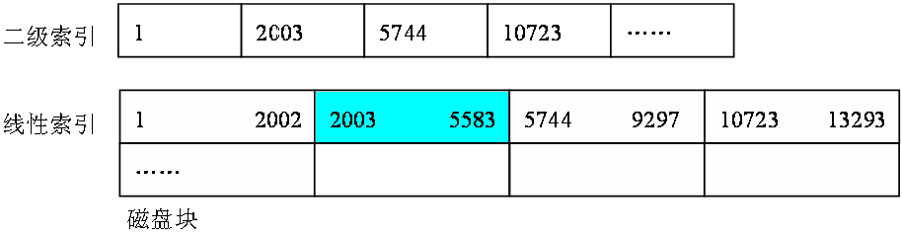
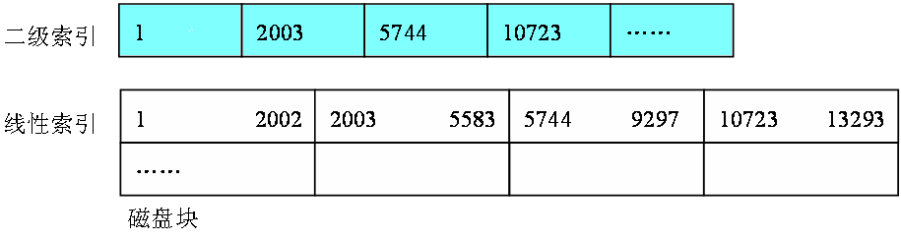
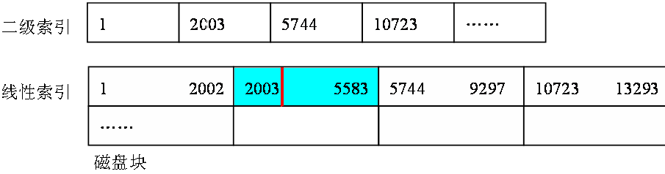
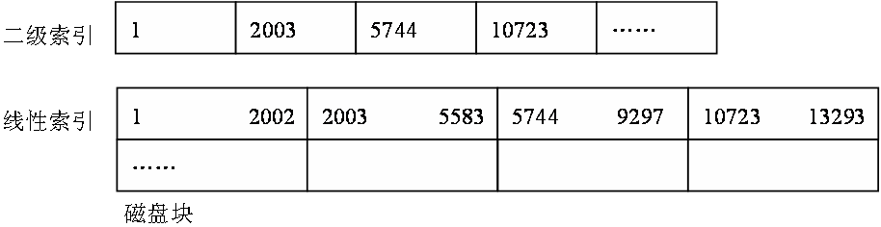
例如：检索关键码为2555的记录
1. 二级线性索引文件读入内存
2. 二分法找关键码的值小于等于2555的最大关键码所在一级索引磁盘块地址——关键码为2003的记录
3. 根据记录2003中的地址指针找到其对应的一级线性索引文件的磁盘块，并把该块读入内存
4. 按照二分法对该块进行检索，找到所记录在磁盘上的位置
5. 最后把所需记录读入，完成检索操作
Notes:
14
在检索时，线性索引文件并不被读入内存，被读入内存的是二级线性索引文件
由于二级索引往往存储在内存，通常只需要访问两次磁盘即可：一次读入线性索引文件，一次读入数据库记录

Slide 15
11.2 静态索引
索引结构在文件创建时生成
一旦生成就固定下来，在系统运行(例如插入和删除记录)过程中，索引结构不做改变
只有当文件再组织时才允许改变索引结构
信息技术的轮回流转！
Notes:
15

Slide 16
11.3 倒排索引
按属性值建立索引，索引表中的每一项包括
属性值和具有该属性值的各关键码或记录地址
由属性值来确定记录的位置，称之为倒排索引
带有倒排索引的文件称为倒排文件
分类
基于属性的倒排
基于正文文件的倒排
Notes:
16

Slide 17
11.3.1 基于属性的倒排
按属性值建立起来的索引表，称倒排表
(attr, ptrList)
属性值
记录指针：可以是关键码，或该记录的主文件地址
倒排文件：带有倒排索引的文件
Notes:
17

Slide 18
教师数据库主表
EMP# | NAME | Department | Profession | Specialty | Address
0155 | 李宇 | 数学 | 教授 | 代数 | C105
0421 | 刘阳 | 外语 | 助教 | 英语 | E310
0208 | 赵亮 | 物理 | 助教 | 力学 | C211
0211 | 张伟 | 物理 | 讲师 | 原子物理 | D508
0132 | 王亮 | 数学 | 助教 | 几何 | E220
0119 | 王卓 | 数学 | 讲师 | 代数 | B102
0330 | 孙丽 | 计算机 | 教授 | 软件 | A108
0455 | 刘珍 | 外语 | 讲师 | 法语 | A225
0310 | 周兵 | 计算机 | 讲师 | 英语 | B423
0341 | 何江 | 计算机 | 助教 | 计算机 | F406
……

Slide 19
教师数据库倒排表
Department list
EMP#
数学
物理
计算机
外语
0155, 0132,0119
0208, 0211
0330, 0310,0341
0421, 0455
Profession list
EMP#
教授
讲师
助教
0155, 0330
0211, 0119, 0455, 0310
0421, 0208, 0132, 0341
Specialty list
EMP#
代数
几何
力学
原子物理
软件
英语
法语
0155, 0119
0132
0208
0211
0330, 0341
0421, 0310
0455

Slide 20
优缺点
优点
支持基于属性的高效检索
缺点
花费了保存倒排表的存储代价
降低了更新运算的效率
Notes:
20

Slide 21
11.3.2 对正文文件的倒排
正文索引(Text Indexing)
支持对文本内容的快速检索
索引方法
关键词索引(word index)
全文索引(full-text index)
Notes:
21

Slide 22
1. 关键词索引
基本思想
从正文中抽取出关键词，然后用这些关键词组成适合快速检索的数据结构
支持多种文本类型
适用于英文
中文等东方文字要经过“切词”处理
Notes:
22

Slide 23
2. 全文索引
基本思想
正文看作一个长的字符串，记录每个字符串的开始位置，查询可以针对正文中的任何字符串进行
可以对每个字符串建立索引，从而使查询词不再限于关键词
索引结构将耗费更大的存储空间
Notes:
23

Slide 24
词索引应用广泛
文档编号
文本内容
1
Pease porridge hot, please porridge cold,
2
Pease porridge in the pot,
3
Nine days old.
4
Some like it hot, some like it cold,
5
Some like it in the pot,
6
Nine days old.
一个已经排过序的关键词列表
其中每个关键词指向一个倒排表（posting list）
指向该关键词出现文档集合
在文档中的位置
Notes:
24

Slide 25
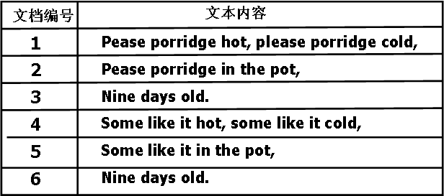
倒排索引
编号
词语
（文档编号，位置）
1
cold
(1,6)
2
days
3
hot
(1,3)
4
in
5
it
6
like
7
nine
8
old
类似处理1中的其他词语
9
pease
(1,1)
(1,4)
（2,1）
10
porridge
(1,2)
(1,5)
同理，处理2中的词语
11
pot
12
some
依次处理所有文档
13
the
Notes:
25

Slide 26
建立正文倒排文件
对文档集中的所有文件都进行分割处理，把正文分成多条记录文档
切分正文记录取决于程序的需要
定长的块、段落、章节，甚至一组文档
Notes:
26

Slide 27
建立正文倒排文件（续1）
给每条记录赋一组关键词
以人工或自动的方式从记录中抽取关键词
停用词(Stopword) ，
如 ‘the’、‘is’、‘at’、‘which’、‘on’等
抽词干(Stemming)
切词（segmentation）
“Knowledge is power“ , 可自然分割为 Knowledge/ is/ power
Notes:
27

Slide 28
建立正文倒排文件（续2）
建立正文倒排表、倒排文件
得到各个关键词的集合
对于每一个关键词得到其倒排表
然后把所有的倒排表存入文件
记录每个关键词在文件中开始的位置（也可以记录每个关键词的出现次数）
Notes:
28

Slide 29
对关键词的检索
第一步，在倒排文件中检索关键词
第二步，如果找到了关键词，那么获取文件中的对应的倒排表，并获取倒排表中的记录
通常使用另一个索引结构（字典）进一步对关键词表进行有效索引
Trie
散列
Notes:
29

Slide 30
倒排文件优劣
高效检索，用于文本数据库系统
支持的检索类型有限
检索词有限
只能用索引文件中的关键词
需要的空间代价往往很高 （50%~300%）
Notes:
30

Slide 31
11.4 动态索引
11.4.1 B树
11.4.2 B⁺树
Notes:
31

Slide 32
基本概念
动态索引结构
文件创建时生成
结构随着插入、删除等操作而改变
目的
保持最佳的检索性能
Notes:
32

Slide 33
11.4.1 m 阶B树的结构定义
m 阶B树是一棵 m 路查找树，或者为空，或者：
有 k 棵子树的结点有 k-1 个关键码
上界：树中每个结点至多有m个子结点
下界：根结点至少有2棵子树，其它非叶结点至少有⎡m/2⎤棵子树
叶结点都位于同一层，有⎡m/2⎤ -1 到 m-1 个关键码
Notes:
33

Slide 34

B树的结点结构
B树结点的一般形式
包含j个关键码，j+1个指针
其中K_{i}是关键码值，K₁<K₂<…<K_{j}
P_{i}是指向包括K_{i}到K_{i+1}之间的关键码的子树的指针

Slide 35
B树的性质
树高平衡、叶结点同层、关键码不重复
父结点关键码是子结点的分界
具有K个子结点的结点包含k-1个关键码
访问局部性原理
值相近的记录放在相近的磁盘页中
节点关键码至少一定比例是满的
改进空间利用率，减少检索、更新操作的I/O数
Notes:
35

Slide 36
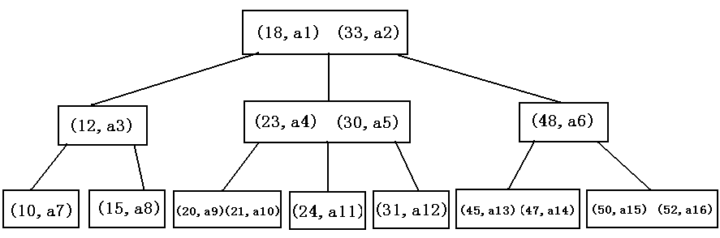
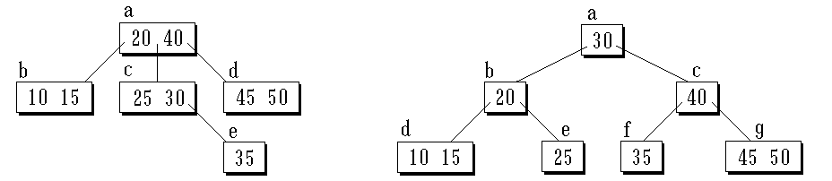
示例
非B树 B树

Slide 37
每个关键码对应一个记录指针域
关键码
文件页内地址
(18,a1) (33,a2)
(12,a3)
(23,a4) (30,a5)
(48,a6)
(10,a7)
(15,a8)
(20,a9) (21,a10)
(24,a11)
(31,a12)
(45,a13)(47,a14)
(50,a5) (52,a16)
主文件

Slide 38
B树的查找
两步交替过程
读取根结点，在所包含的关键码K₁，…，K_{j}中查找给定的关键码
找到则检索成功
否则，确定要查的关键码值是在某个K_{i}和K_{i+1}之间，于是取p_{i}所指向的结点继续查找
如果p_{i}指向外部空结点，表示检索失败
Notes:
38
(当结点包含的关键码不多时，就用顺序检索；当结点包含的关键码数目较多时，可以用二分检索)

Slide 39
B树的检索长度
设B树的高度为h
独根树高为1
在自顶向下检索到叶结点的过程中可能需要进行 h 次读盘
最多需要h+1次（访问主文件数据+1）访外
Notes:
39

Slide 40
B树的插入过程
结构要调整，性质要保持（等高和阶）
1) 找到最底层插入
2) 若溢出，则结点分裂
中间关键码连同新指针插入父结点
3) 若父结点也溢出，则继续分裂
分裂过程可能传达到根结点(则树升高一层)
Notes:
40

Slide 41
具体操作
B树是从空树起，逐个插入关键码而生成的
B树的每个内部结点的关键码个数都在[ ⎡m/2⎤ -1, m-1] 之间
插入在某个叶结点开始
如果在关键码插入后结点中关键码数超出上界 m-1，则结点“分裂”
否则，可以直接插入
实现结点“分裂”的原则
设结点 A 中已有m-1个关键码，当再插入一个关键码后结点的状态为
( m, P₀, K₁, P₁, K₂, P₂, ……, K_{m}, P_{m})
其中 K_{i} < K_{i+1}, 1 ≤ i < m

Slide 42
结点分裂方法
分裂时从叶结点开始，往树根方向生长
结点p分裂成两个结点 p 和 q，它们包含的信息分别为：
结点 p
( ⎡m/2⎤ -1, P₀, K₁, P₁, ……, K_{⎡m/2⎤ -1}, P_{⎡m/2⎤ -1})
结点 q
(m - ⎡m/2⎤, P_{⎡m/2⎤}, K_{⎡m/2⎤+1}, P_{⎡m/2⎤+1}, ……, K_{m}, P_{m})
位于中间的关键码 K_{⎡m/2⎤} 与指向新结点 q 的指针形成一个二元组 ( K_{⎡m/2⎤}, q )，插入到这两个结点的双亲结点中去

Slide 43
B树的插入
3 阶B树
插入14
18 33
12
23 30
48
10
15
20 21
24
31
45 47
50 52
14
Notes:
43

Slide 44
m=3，插入55
插入55
18 33
12
23 30
48
10
15
20 21
24
31
45 47
50 52
50 52
55
Notes:
44

Slide 45
m=3，叶结点分裂，把52提升到父结点
结点分裂
18 33
12
23 30
48
10
15
20 21
24
31
45 47
50 52 55
50
52
55
Notes:
45

Slide 46
插入引起3阶B树根结点分裂的例子
插入19
18 33
12
23 30
48
10
15
20 21
24
31
45 47
50 52
19 20 21
19
Notes:
46

Slide 47
m=3
叶结点分裂
18 33
12
23 30
23 30
48
10
15
19 20 21
24
31
45 47
50 52
19
20
21
Notes:
47

Slide 48
m=3
第二层结点分裂
18 33
18 33
12
20 23 30
48
20
23
30
10
15
19
21
24
31
45 47
50 52
Notes:
48

Slide 49
m=3
根结点分裂
18
23
33
12
20
30
48
10
15
19
21
24
31
45 47
50 52
Notes:
49

Slide 50
B树操作的访外次数
默认约定：内存足够大，检索时读入的结点，在向上分裂时不必再从磁盘读入
读盘次数与查找相同
写盘次数最少一次（将关键码插入的节点写盘）
如果节点分裂，则将所有更新结点写到外存
如考虑对主数据文件访问，则再加一次
Notes:
50
有结点分裂的情况下，插入操作最少写盘次数：只在最底层分裂一次，那么就是写3次：两个新结点，这两个结点的父结点。

Slide 51
插入操作可能导致最多的I/O次数
总共h层，每层都需要分裂（包括根）
分裂一个非根结点要向磁盘写出 2 个结点，分裂根结点（最后一次）要写出 3 个结点
= 找插入结点向下读盘次数 +
+ 分裂非根结点时写盘次数 +
+ 分裂根结点时写盘次数
= h+2(h-1)+3 = 3h+1
Notes:
51

Slide 52
B树的删除
删除的关键码不在叶结点层
先把此关键码与它在B树里的后继位置对换，然后再删除该关键码
Notes:
52

Slide 53
B树的删除(续)
删除的关键码在叶结点层
删除后关键码个数不小于⎡m/2⎤ －1
直接删除
删除后关键码个数小于⎡m/2⎤ －1
如果相邻兄弟结点关键码个数大于⎡m/2⎤ －1
“借”若干关键码 （父结点中的分界关键码要做调整）
如果相邻兄弟结点关键码个数等于⎡m/2⎤ －1
合并

Slide 54
5阶B树删除示例
a
103
b
c
25 50
120 150
d
e
f
g
h
i
11 15
35 43
81 95 100
108 110 115 118
134 146
156 177

Slide 55
a
与后继交换
103
删除120, h溢出
b
c
向左邻借关键码
134
150
25 50
120
d
e
f
g
h
i
11 15
35 43
81 95 100
108 110 115
118
134
146
146
146
156 177
删除120，先与后继交换，删后下溢出，向左邻借关键码

Slide 56
a
继续删除150
103
与后继交换
删除150, i溢出
向左邻借关键码
b
c
借不到，h, i合并
118
25 50
150
d
e
f
g
h
i
11 15
35 43
81 95 100
108 110 115
134 146
134 146
177
177
156

Slide 57
a
h, i合并成为h’
103
c 溢出，向左邻借关键码
a’
借不到，b,c结点合并
b
c
25 50 103 118
118
25 50
118
25 50
d
e
f
g
h’
11 15
35 43
81 95 100
108 110 115
134 146 156 177

Slide 58
11.4.2 B⁺树
B树的一种变形
在叶结点上存储信息的树
所有关键码均在叶结点
各层结点中的关键码均是下一层相应结点中最大关键码（或最小关键码）的复写
Notes:
58

Slide 59
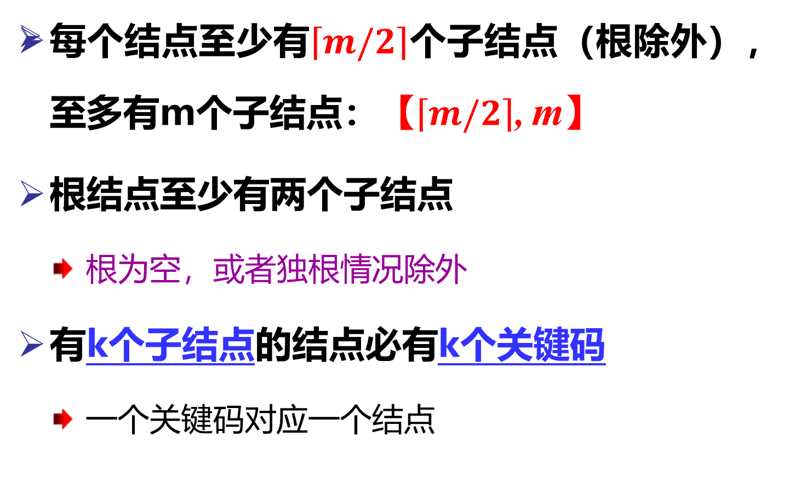
B⁺树的结构定义（m阶）
Notes:
59

Slide 60
2 阶 B⁺树的例子
70
95
40
70
95
20
40
51
70
91
95
10
20
35
40
44
51
65
70
85
91
93
95
Notes:
60

Slide 61
B⁺树 和 B树 的差异
B+树中n棵子树的结点中含有n个关键码；而B树中n棵子树的结点中含有n-1个关键码
B+树叶子结点包含了完整的索引的信息，而B树所有结点共同构成全部索引信息
B+树所有的非叶结点可以看成是高层索引，结点中仅含有其子树中最大（或最小）关键码

Slide 62
B⁺树的查找
需要的话，每一层结点也可以顺序链接
查找到叶结点层
在上层已找到待查的关键码，并不停止
继续沿指针向下查到叶结点层的这个关键码
B⁺树叶结点一般链接起来，形成一个双链表
适合顺序检索（范围检索）
实际应用更广
Notes:
62

Slide 63
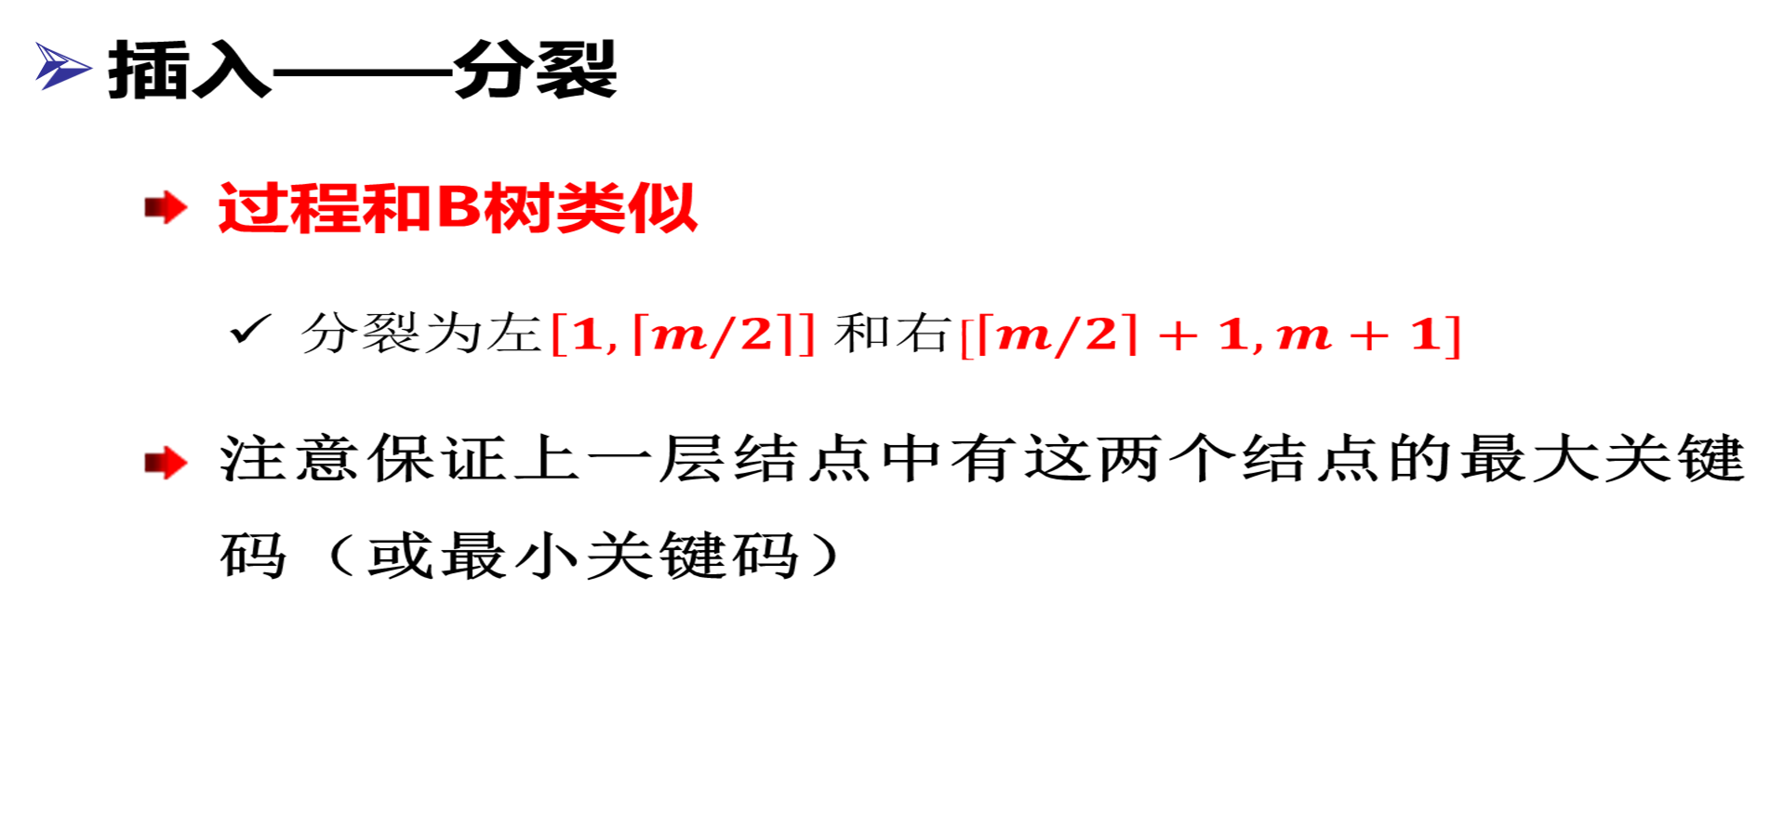
B⁺树的插入
Notes:
63

Slide 64
3阶B+树
a
40 70 90
b
c
d
20
30 40
50 60 70
80 90
e
f
g
h
i
j
k
l
10
5 10
20
25 30
35 40
45 48 50
55 60
65 70
75 80
85 90
15

Slide 65
3阶B⁺树中插入15后，树高+1
t
40 90
a
a’
40
70 90
b
c
d
10 20
30 40
50 60 70
80 90
20
e
f
g
h
i
j
k
l
5 10
15 20
25 30
35 40
45 48 50
55 60
65 70
75 80
85 90

Slide 66
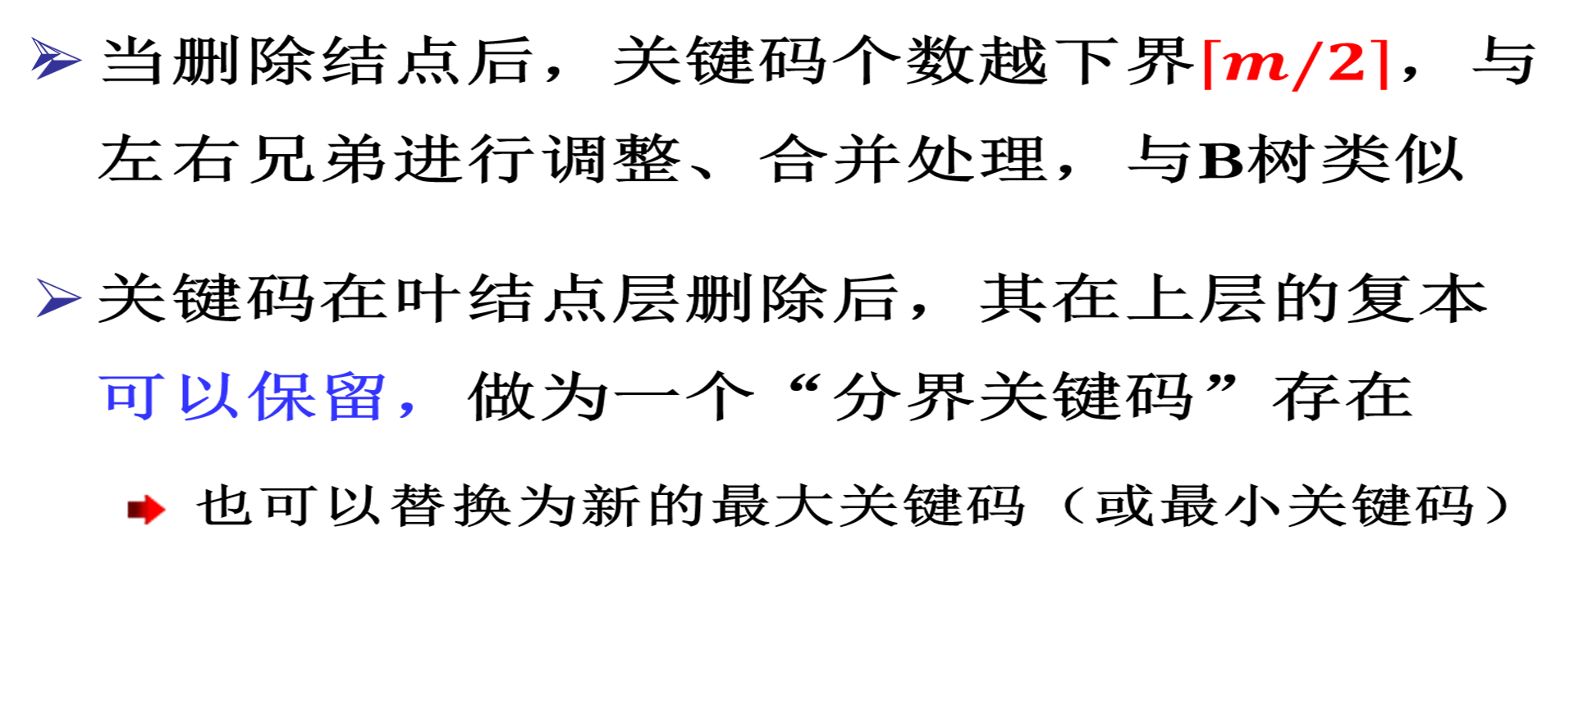
B⁺树的删除
Notes:
66

Slide 67
在3阶B+树中删除结点75

Slide 68
沿a、d、k查找，找到叶结点
在k中删去75，发生下溢出，剩余关键码80与右邻l结点合并为新k’（80，85，90）
父结点d中原分界码80删除
d结点下溢出
借左邻c的关键码，c和d的关键码平分
父结点a中的分界码70修改为60

Slide 69
B树的性能分析
包含N个关键码的B树
有N+1个外部空指针
假设外部指针在第k层
各层的结点数目
第0层根至少1个结点，第1层至少2个结点，
第2层至少 2· 个结点，
第k层至少 个结点，
假设空指针数为 l, 节点数为n，关键码个数为N。
则边的总数为：l+n-1
假设n个节点关键码个数分别为x1+x2+…+xn=N, 由于每个节点的射出的边数比关键码个数多1，则总的边数为(x1+1)+(x2+1)+…+(xn+1)，合并n个1，则有x1+x2+…+xn+n=N+n
联立方程：l+n-1=n+N，消掉n，则有l=N+1，即有N+1个外部空指针。
Notes:
69
假设空指针数为l, 节点为n，N为所有关键码的个数。
则有表的总数为：l+n-1
假设n个节点关键码个数分别为x1+x2+…+xn=N, 由于每个节点的射出的边数比关键码个数多1，则总的边数为(x1+1)+(x2+1)+…+(xn+1)，合并n个1，则有x1+x2+…+xn+n=N+n
联立方程：l+n-1=n+N，消掉n，则有l=N+1，即有N+1个外部空指针。

Slide 70
B树的性能分析
包含N个关键码的B树
有N+1个外部空指针
假设外部指针指向的空树叶在第k层
各层的结点数目
第0层根至少1个结点，第1层至少2个结点
第2层至少 2· 个结点
第k层至少 个结点
Notes:
70
假设空指针数为l, 节点为n，N为所有关键码的个数。
则有表的总数为：l+n-1
假设n个节点关键码个数分别为x1+x2+…+xn=N, 由于每个节点的射出的边数比关键码个数多1，则总的边数为(x1+1)+(x2+1)+…+(xn+1)，合并n个1，则有x1+x2+…+xn+n=N+n
联立方程：l+n-1=n+N，消掉n，则有l=N+1，即有N+1个外部空指针。

Slide 71
B树的性能分析(续)
检索效率
存取次数

Slide 72
结点分裂次数
设关键码数为N，内部结点数为p
当根包含1个关键码，除根外的内部结点都包含⎡m/2⎤－1时，B树包含的关键码的个数最少
即
除第1个结点外，剩余的p-1个结点都是分裂而来的，则每插入一个关键码平均分裂结点个数为

Slide 73
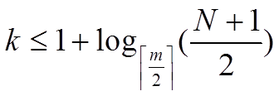
要求能够根据B树的特点进行分析
在一棵含有1023个关键字的4阶B树中进行查找（不读取数据主文件），至多读盘 次。
A. 7 B. 8 C. 10 D. 9
至少读盘次数该怎么算？

Slide 74
11.5 红黑树（Red-Black Tree）
11.5.1 定义
11.5.2 性质
11.5.3 结点插入算法
11.5.4 结点删除算法

Slide 75
BST树的平衡问题
输入：9,4,2,6,7,15,12,21
输入：2,4, 6,7, 9, 12,15, 21
2
4
9
6
4
15
7
2
6
12
21
9
7
12
希望保持理想状况
插入、删除、查找时间代价为O(logn )
15
21

Slide 76
平衡二叉树
-2
+2
b
b
-1
1
h
h
h
h
h+1
LL 不平衡
RR 不平衡
h+1
-2
a
+2
a
b
b
+1
-1
h
h
-1
+1
h
LR 不平衡
RL 不平衡
h
h
h-1
h-1
h

Slide 77
红黑树的定义
满足下列约束条件的 BST树
颜色两种：【红色 or 黑色】
首尾皆黑：【根和树叶】
红红不连：父子节点不允许红红连续
黑点同阶：任意结点到其叶结点路径包含相同数目黑结点
9
4
15
2
6
12
21
7
是一种扩充的BST树

Slide 78
红黑树的阶
结点X的阶（Rank，也称“黑色高度”）
从该结点到外部结点的黑色结点数量
不包括X结点本身，包括叶结点
叶结点的阶是0
根的阶称为该树的阶
9
rank=2
4
rank=2
15
rank=1
2
6
12
21
7

Slide 79
11.6.2 红黑树的性质
性质1：红黑树是满二叉树
空树叶也看作结点
性质2：k阶红黑树路径长度
从根到叶的简单路径长度，即介于【k，2k】
或者说树高介于【k+1，2k+1】之间
性质3：k阶红黑树内部结点数
最少时是一棵完全满二叉树
内部结点数最少是2^{k}-1
9
4
15
2
6
12
21
7
6
2
9

Slide 80
红黑树性质(续)
性质4：n个内部结点红黑树最大高度：2*log₂ (n+1)+1
证明：
设红黑树的阶为k，高为h。
由性质（2）得h <= 2k+1
则 k >= (h-1) / 2
由性质（3）得n >= 2^{k} – 1
即 n >= 2 ^{(h-1)/2} – 1
可得出 h <= 2 log₂ (n+1)+1

Slide 81
11.5.3 插入算法
6
插入4
6
A
A
3
8
3
8
X
X
4
先调用BST的插入算法，将待插记录定位
约定：新插入记录标记为红色
若父结点是黑色，则插入完成
否则，双红调整

Slide 82
双红调整1：红黑旋转
B
A
以祖父结点为轴旋转父结点
A
C
X
B
X
α
α
C
情况1：新增结点X的叔叔结点是黑色，或者NIL
旋转调整后，调整子树的
根结点为黑色，左右兄弟为红色
每个结点的阶都保持原值，调整完成
保持树的稳定性！

Slide 83
4种形式的结构调整
2
6
6
2
6
2
4
4
4
4
2
6
提升操作
旋转操作
4
2
6
原则：保持BST的中序性质

Slide 84
双红调整2：红红换色
情况2：新增结点X的叔父结点也是红色
对B继续红红检查
B
B
父祖换色
叔父变黑
A
C
A
C
X
α
X
α
Attention Please
如果B是根，则父（父&叔父）换色，祖不变！

Slide 85
插入操作规则
父&叔颜色
红黑旋转 阶数平衡，停止
红红变色 双红递归，继续

Slide 86
例子：插入4
11
2
14
1
7
15
5
8
X
4
情况 2：红红冲突
父和叔父也是红
父祖换色

Slide 87
例子：插入4
11
2
14
7
1
7
15
5
8
5
8
X
4
情况2：红红冲突
父和叔父也是红
父祖换色

Slide 88
例子：插入4
情况2：红红冲突
父和叔父也是红
父祖换色
情况1：红红冲突
叔父是黑
重构
11
2
14
X
7
1
7
15
5
8
5
4

Slide 89
例子：插入4
7
2
11
5
8
14
1
5
4
15

Slide 90
11.5.4 删除算法
先调用BST树的删除算法
如果待删结点有1个或者2个外部空指针，则直接执行删除操作
否则，在右子树中找到其后继结点进行交换（换值不换色），再删除（预处理）
（1）待删结点有1个外部叶结点
则可知其非空子结点肯定为红色，待删结点肯定为黑色；
为什么？
B
B
C
待删结点
D
D
调整后

Slide 91
（2）待删除结点有2个外部叶结点
如果待删结点是红色，则直接删除（例如4号结点）；
否则, 需要标记为双黑结点（例如8号结点）, 根据其兄弟结点进行重构调整
6
6
v
X
删除8
3
8
3
X
w
双黑结点
4
4
因此，仅需处理双黑结点的调整问题！

Slide 92
双黑结点的调整
假设双黑结点X是左子结点（右子结点处理方法类似）
情况1：双黑结点兄弟是红色，执行旋转操作
推断：B结点也一定是黑色， α 和β也是黑色
旋转：原兄弟节点旋转为根变黑，新父节点变红
X结点仍是“双黑”结点，转化为情况2 & 情况3
B
C
X
C
B
β
X
α
β
α
Notes:
张铭 红黑树
2023年12月12日5时11分
92
C 是黑色，且左红、右黑
C 是黑色，且右红色

Slide 93
情况2：兄弟是黑色, 且有两个黑子结点（黑黑）
父兄换色：C着红，B着黑
如果B原为红色，则调整结束
否则，对B继续作“双黑”调整（为什么？）
有可能继续双黑处理
B
B
X
C
X
C
D
E
D
E

Slide 94
情况3： 兄弟结点C是黑色，且子结点有红色(黑红)
(a) 旋转重构：侄子红结点八字外撇
将兄弟结点C提上去，继承原父结点的颜色
根不变色，父兄全黑
B
C
单旋转调整
X
C
B
D
α
D
X
α
Notes:
张铭 红黑树
2023年12月12日5时11分
94
C 是黑色，且左红、右黑
C 是黑色，且右红色

Slide 95
情况3： 兄弟结点C是黑色，且子结点有红色(黑红)
(b)旋转重构：侄子红结点同边顺
将C结点旋转为D结点的父结点，C继承原子根B的颜色，B着为黑色（变换后根不变色，父兄全黑）
B
X
D
C
C
E
B
D
X
E
α
β
α
β
Notes:
张铭 红黑树
2023年12月12日5时11分
95
C 是黑色，且左红、右黑
C 是黑色，且右红色

Slide 96
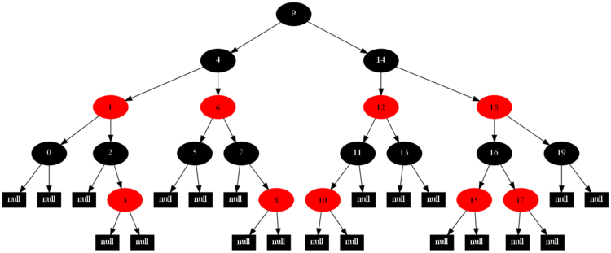
删除举例：
删除12,1,9,2,0,11,7,19,4,15,18,5,14,13,10,16,6,3,8,17
删除结点12
交换，黑黑红旋转

Slide 97
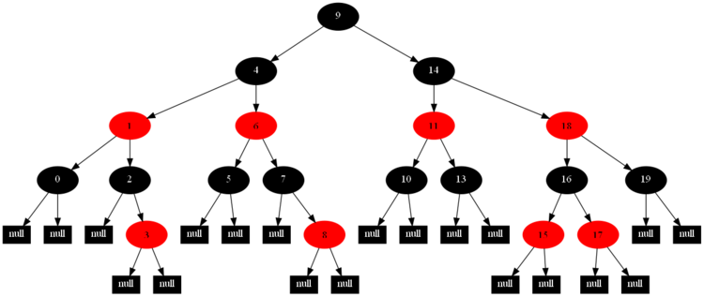
删除结点1：交换，一个子树叶，直接删除，孩子替换

Slide 98
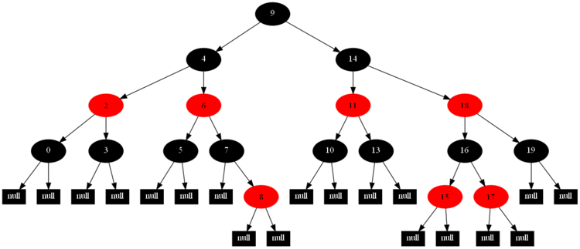
删除结点9：交换，双黑，黑黑换色（红父）

Slide 99
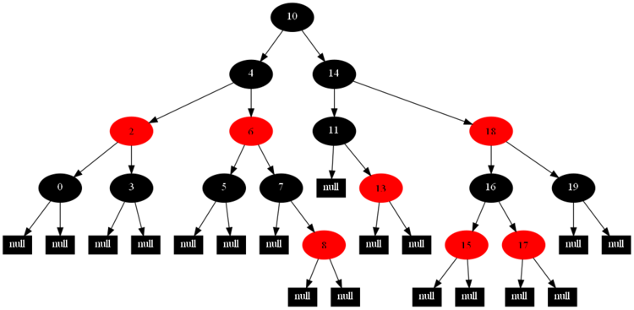
删除结点2：交换，双黑，黑黑换色（红父）

Slide 100
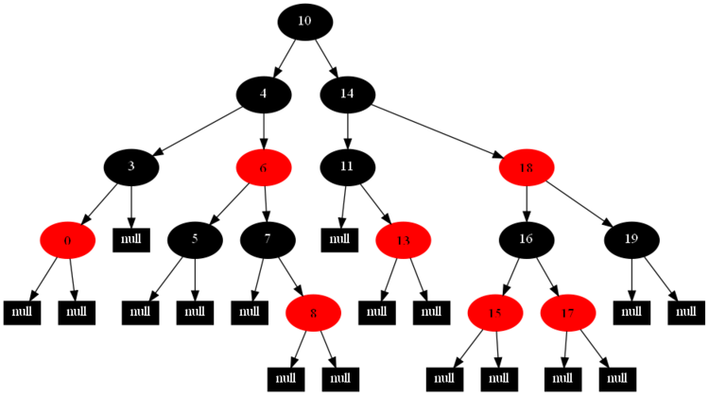
删除2，黑黑换色
删除结点0：双空树叶，直接删除

Slide 101
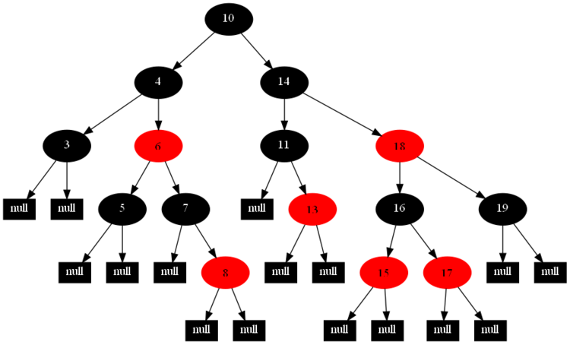
删除结点11
单空树叶，直接删除

Slide 102
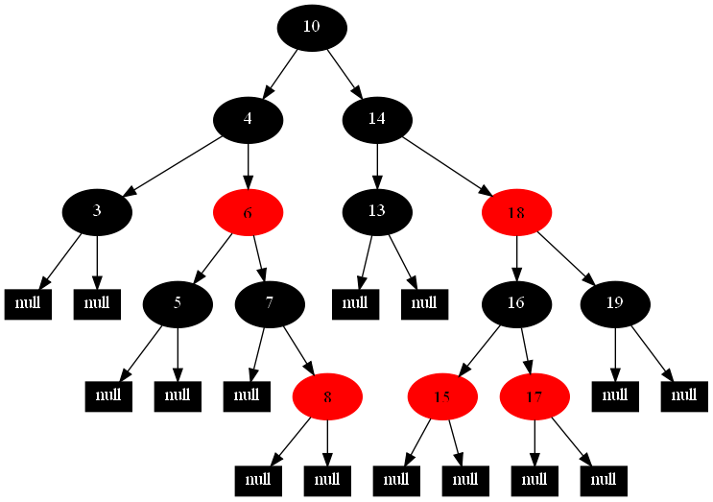
删除结点7
单空树叶，直接删除

Slide 103
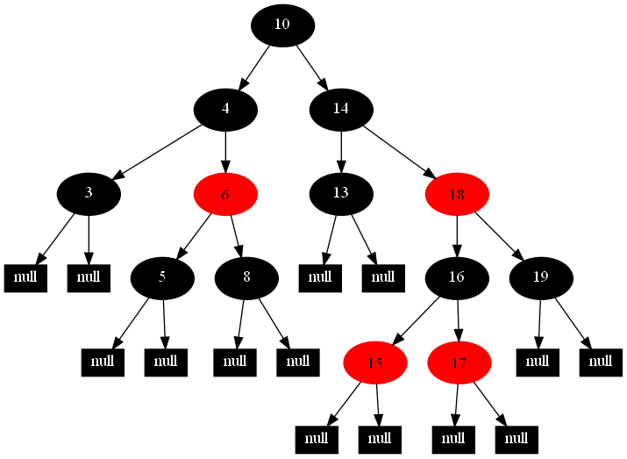
删除结点19
双黑，黑黑红旋转

Slide 104
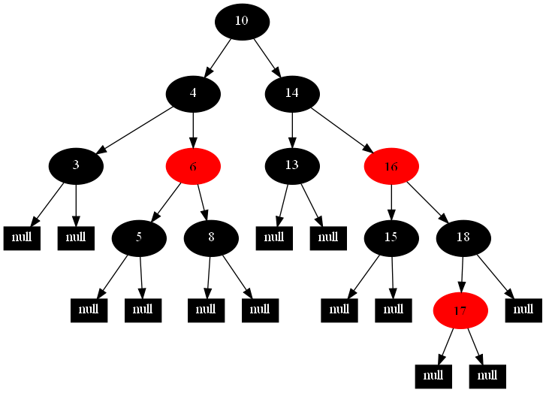

Slide 105
删除4,15,18,5,14,13,10,16,6,3,8,17
剩余操作，请自己完成！
无论删除还是插入
调整操作后的树，满足红黑树性质即可！

Slide 106
删除操作时间代价
其平均和最差检索O(log n)
自底向根的方向调整
红黑树构造
（数据，左指针，右指针，颜色，父指针）
自顶向下的递归插入/删除调整方法
（数据，左指针，右指针，颜色）
非递归，记录回溯路径

Slide 107
总结
RB-Tree局部平衡
统计性能好于AVL树
且增删记录算法性能好、易实现
C++ STL的set、multiset、map、multimap都应用了红黑树的变体

Slide 108
再见…
联系信息：
电子邮件：gjsong@pku.edu.cn
电 话： 62754785
办公地点：理科2号楼2307室

